Slide 1
Az időjárás

Slide 2
Hallgasd meg a következő dalt!
https://www.youtube.com/watch?v=tWeiK4432Ew

Slide 3
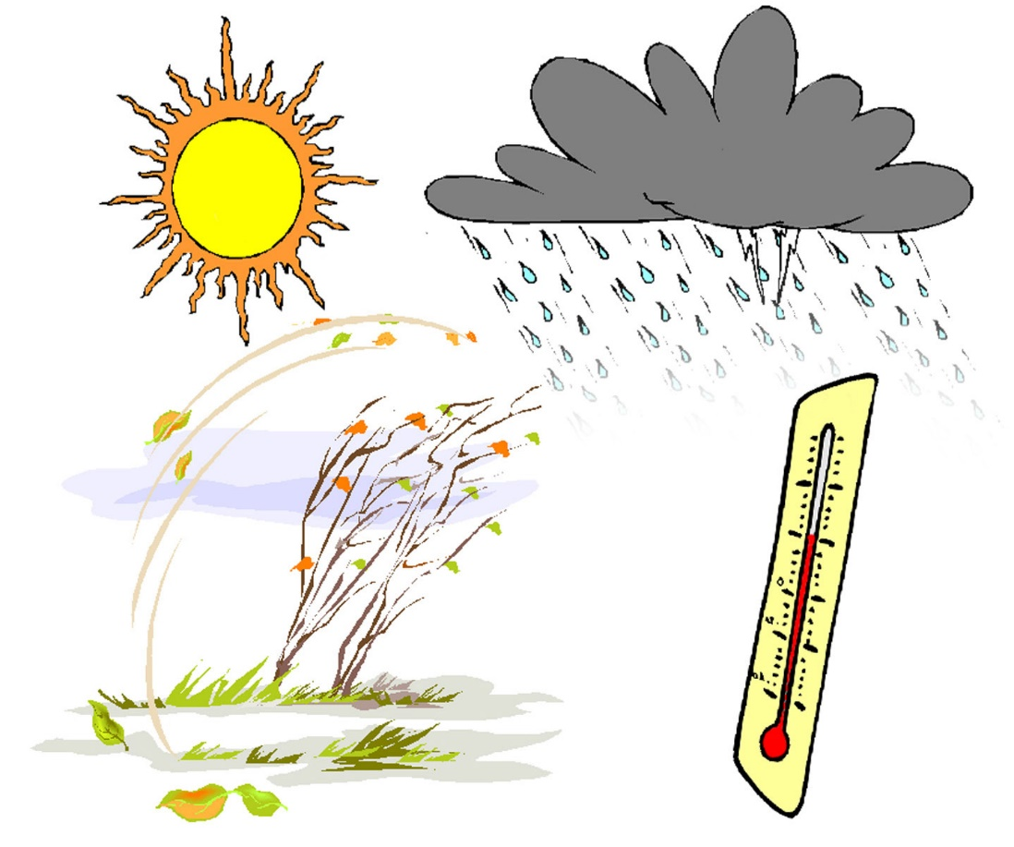
Az időjárás befolyásolja mindennapi életünket.
Az időjárás elemei:
Napsugárzás
Hőmérséklet
Csapadék
A levegő mozgása (szél)
Az időjárás ezen elemek állandó
változása.

Slide 4
Napsugárzás
A napsugarak meleget árasztanak.
A Nap sugarai először a földfelszínt melegítik fel.

Slide 5
Hallgasd meg a következő dalt!
https://www.youtube.com/watch?v=6yPOTHgR81g

Slide 6
Hőmérséklet
A hőmérsékletet hőmérővel mérjük.
Mértékegysége a Celsius-fok
(celziuszfok) °C
A hőmérőről leolvashatjuk, hány
°C hideg vagy hány °C meleg van.

Slide 7
https://wordwall.net/hu/resource/1662324/matek/h%c5%91m%c3%a9rs%c3%a9klet

Slide 8
Csapadék
Halmazállapot szerint :
Folyékony ( eső…)
Szilárd (hó, jég…)
Keletkezés szerint:
Hulló csapadék (eső, hó…)
Nem hulló csapadék ( zúzmara, harmat…)

Slide 9
https://wordwall.net/hu/resource/1976459/k%c3%b6rnyezetismeret/csapad%c3%a9k-form%c3%a1i

Slide 10
Szél
A levegő mozgása, áramlása egyik helyről a másikra.
Erőssége változhat a susogó szellő és a tomboló vihar között.

Slide 11
https://wordwall.net/hu/resource/1748281/olvas%c3%a1s/sz%c3%a9l-sz%c3%b3l%c3%a1sok-p%c3%a1ros%c3%adt%c3%b3

Slide 12
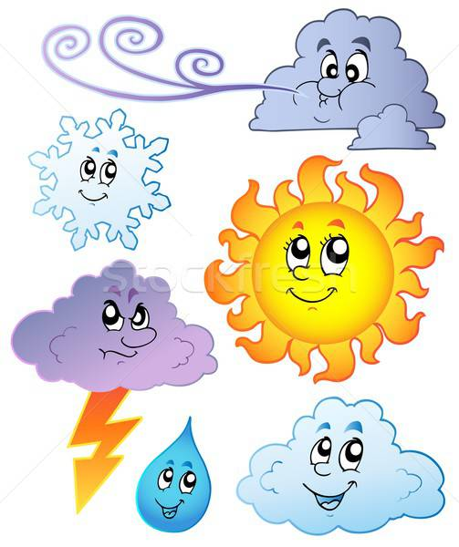
Az időjárás –jelentést a meteorológusok készítik.
Tájékoztatnak a hőmérséklet alakulásáról, a csapadék mennyiségéről, halmazállapotáról, a szél erősségéről és irányáról.
Öltözz mindig az időjárásnak megfelelően!

Slide 13
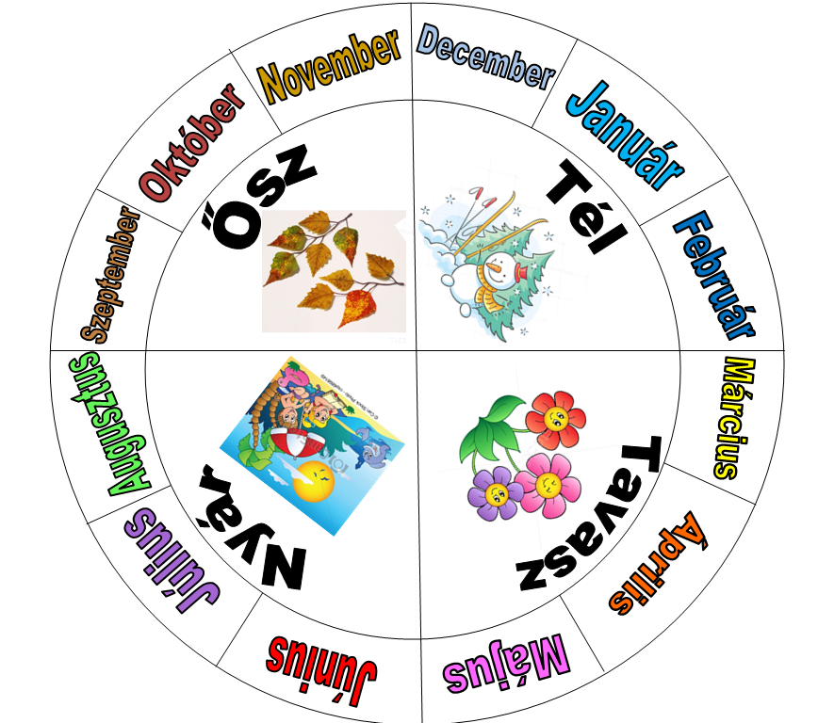
Nálunk négy évszak van:
a tavasz, a nyár, az ősz és a tél.
A négy évszak időjárása különböző.

Slide 14
Olvasd el a tankönyv 76. és 77. oldalát.
Házi feladat :
Munkafüzet 56./1.2. 57./4.5. feladat
Szorgalmi:57./6. feladat

Slide 15
Következzen egy kis játék: https://egyszervolt.hu/jatek/jatek-vizlabirintus.html
És egy kis mese:
https://www.youtube.com/watch?v=rQun7Bc0VMs

Slide 16
Köszönöm a figyelmet!
Készítette: Pintér Erika

